Slide 1
AT-BOARD
게시판 사용자 매뉴얼
2026년 2월

Slide 2
목차
01
게시글 목록
02
검색 기능
03
게시글 상세 보기
04
댓글 및 답글
05
글쓰기 - 에디터 & 이미지 삽입
06
글쓰기 - 첨부파일
07
이미지 뷰어
08
모바일 화면

Slide 3
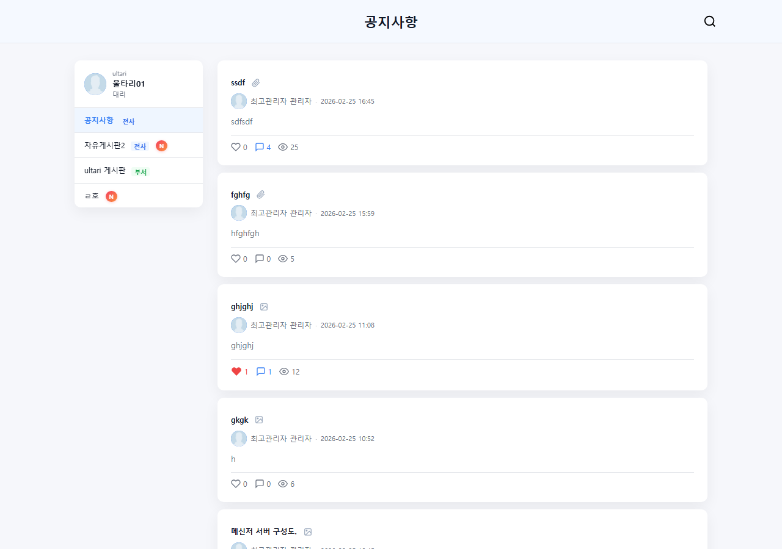
1. 게시글 목록
접속자 정보
이름, 부서, 직위 표시
6
1
1
카테고리(게시판) 목록
[전사] 전 직원 공용
[부서] 해당 부서 전용
3
2
5
2
게시글 카드
제목, 작성자, 날짜
내용 미리보기
3
4
좋아요/댓글/조회수
하단 통계 아이콘
4
N 배지
새 게시글 표시
5
검색/글쓰기 아이콘
상단 우측 버튼
6

Slide 4
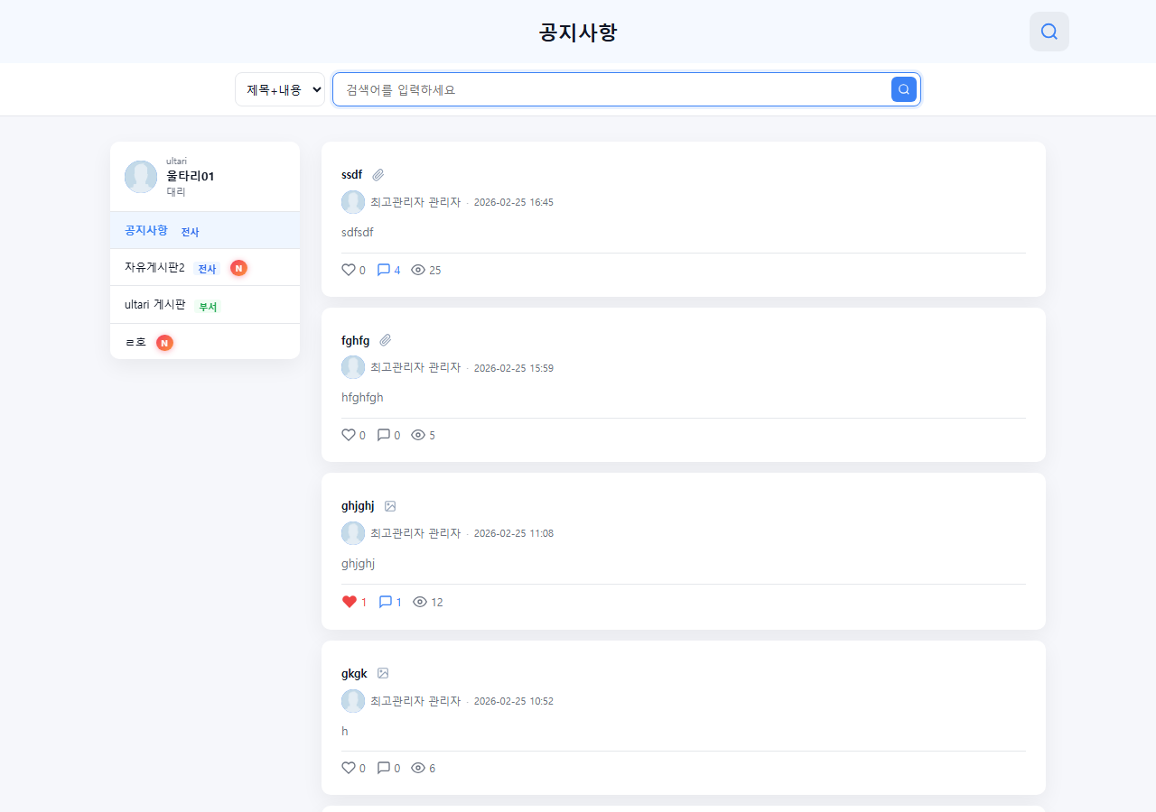
2. 검색 기능
검색 아이콘 클릭
패널이 펼쳐집니다
1
2
3
4
1
검색 유형 선택
제목+내용 / 제목
내용 / 작성자
2
검색어 입력
Enter 또는 버튼 클릭
3
검색 실행 버튼
4

Slide 5
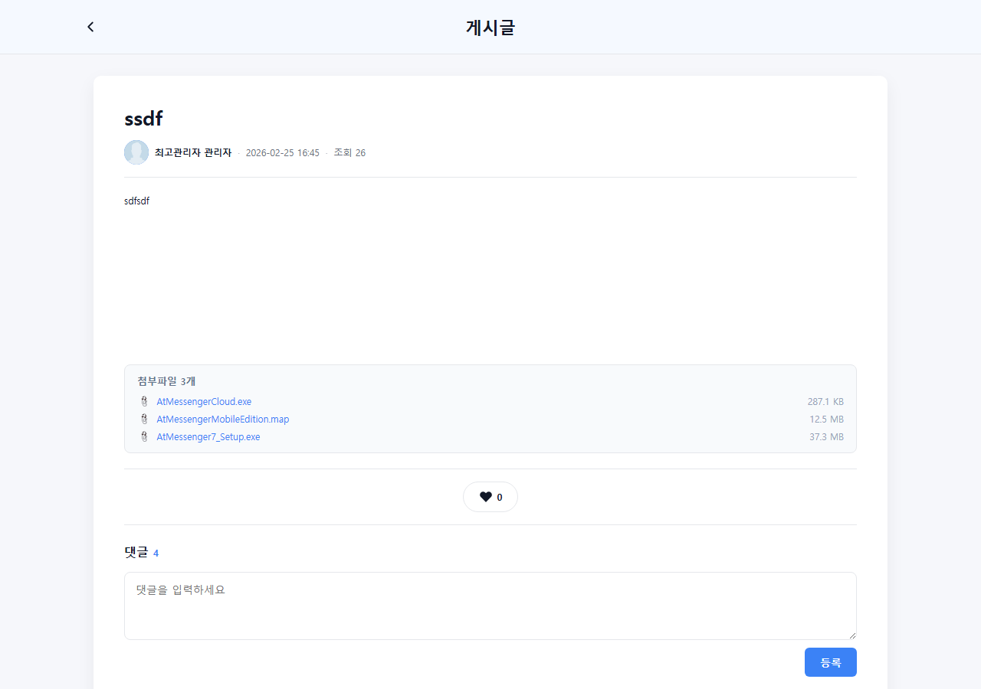
3. 게시글 상세 보기
게시글 제목
1
1
작성자 정보
프로필 사진, 부서
이름, 직위, 날짜, 조회수
2
2
3
본문 내용
이미지 클릭 시 확대 보기
3
첨부파일 다운로드
파일명, 크기, 보관기한 표시
클릭하여 다운로드
4
4
좋아요 버튼
하트 아이콘 클릭으로 공감
5
5
댓글 영역
댓글 작성 및 답글
6
6

Slide 6
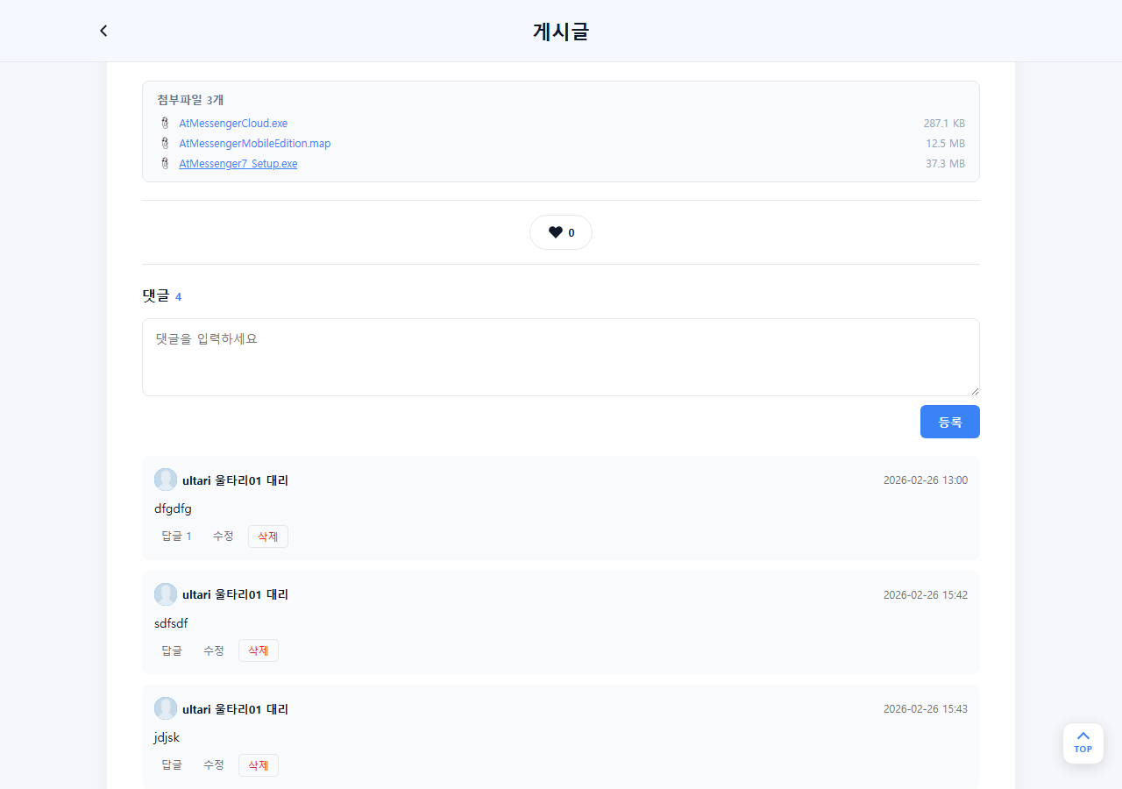
4. 댓글 및 답글
댓글 입력창
내용을 입력합니다
1
등록 버튼
댓글 작성 완료
2
댓글 작성자
프로필, 이름, 직위, 날짜
1
3
2
3
답글 버튼
해당 댓글에 답글 작성
4
4
5
수정 / 삭제
본인 댓글만 가능
5

Slide 7
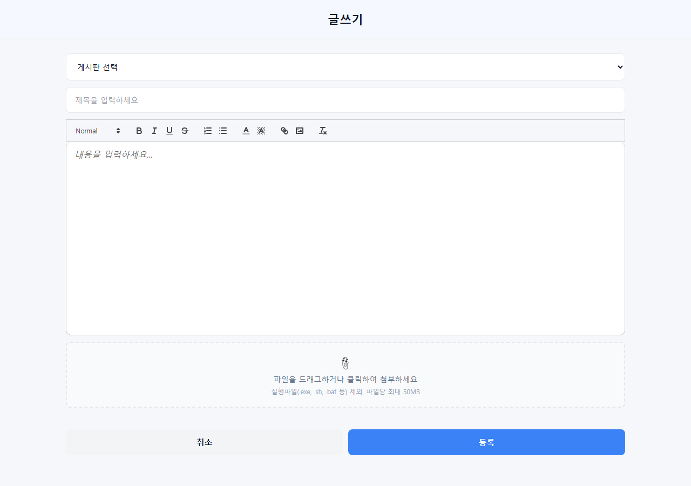
5. 글쓰기 - 에디터 & 이미지 삽입
게시판 선택
드롭다운에서 게시판 선택
1
1
2
제목 입력
최대 100자
3
2
4
서식 도구
B 굵게 / I 기울임 / U 밑줄
글머리 기호, 번호 목록
3
5
이미지 삽입 버튼
클릭하여 본문에 이미지 추가
또는 Ctrl+V로 붙여넣기
4
본문 작성 영역
텍스트와 이미지를 자유롭게 배치
5

Slide 8
6. 글쓰기 - 첨부파일 업로드
첨부파일 영역
파일을 드래그하거나
클릭하여 첨부합니다
1
파일 제한 안내
실행파일(exe, sh, bat 등) 제외
파일당 최대 50MB
2
취소 / 등록 버튼
작성 완료 후 '등록' 클릭
1
3
2
3

Slide 9
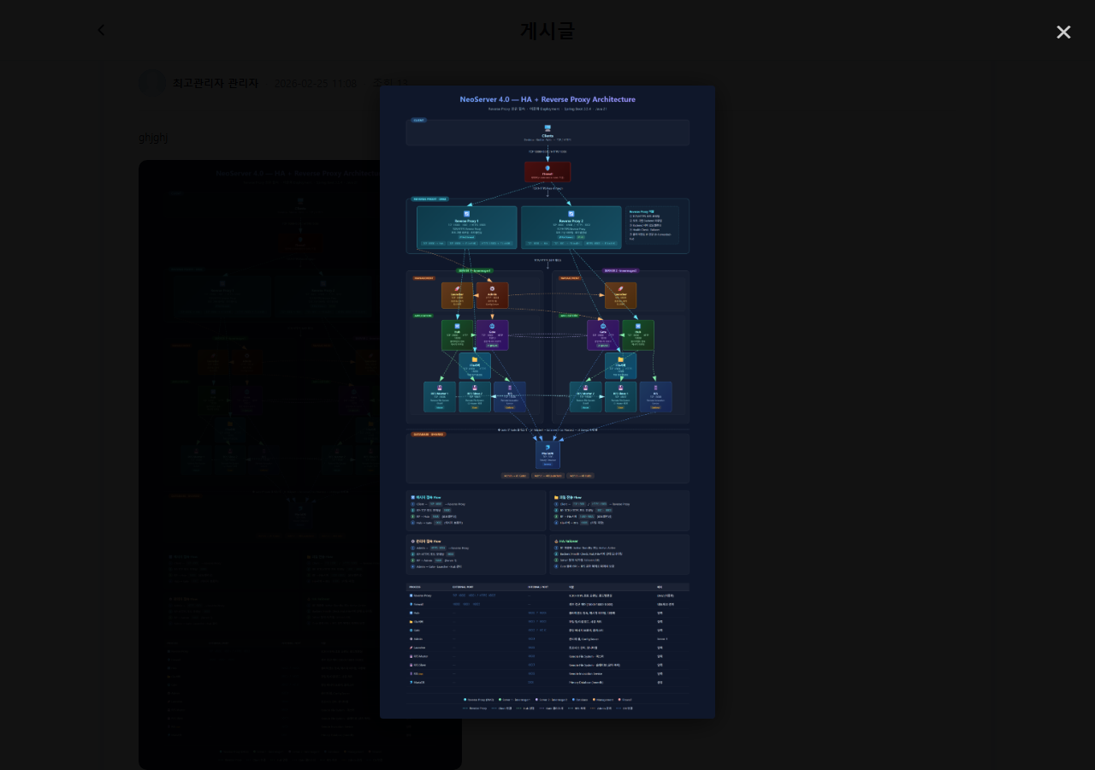
7. 이미지 뷰어
게시글 본문의 이미지를
클릭하면 뷰어가 열립니다
4
1
좌우 스와이프 또는
화살표로 이미지 이동
2
1
2
- 핀치 줌 (모바일)
두 손가락으로 확대/축소
- 스크롤 (PC)
마우스 스크롤로 확대/축소
3
3
X 또는 배경 클릭으로
뷰어를 닫습니다
4

Slide 10
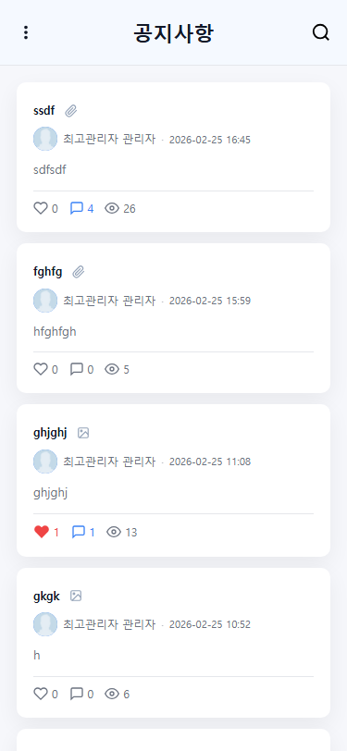
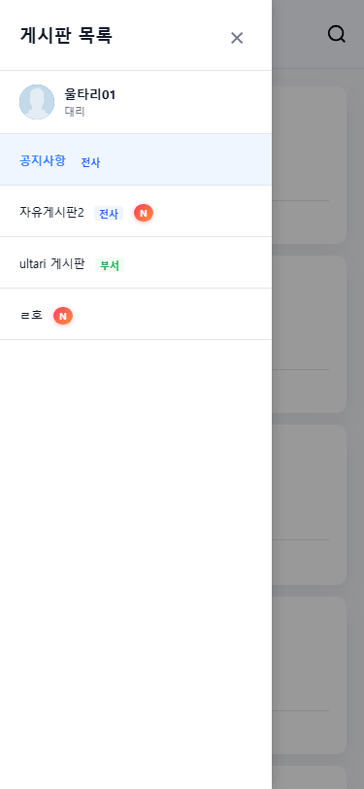
8. 모바일 화면
게시글 목록
- 전체 화면으로 게시글 목록 표시
- 스크롤 시 자동으로 다음 페이지 로드
(무한 스크롤)
- 검색 아이콘으로 검색 패널 열기
카테고리 메뉴
- 좌측 상단 메뉴 버튼(=) 터치
- 슬라이드 메뉴로 게시판 목록 표시
- 접속자 정보(이름, 직위) 표시
- 배경 터치 또는 X 로 닫기

